Slide 1

BDSE30
EmoView
第四組期末專題報告
組員:劉晏、古靜怡、林奕辰、黃志誠、楊昊翰、楊婕妤

Slide 2






組員介紹
組長 - 劉晏
古靜怡
林奕辰
黃志誠
楊昊翰
楊婕妤
模型建置 資料預處理
資料視覺化
數據分析
全端架設
網路爬蟲
資料預處理
模型建置
環境架設
網站架設
模型建置 資料預處理
全端架設
網站架設

Slide 3

劉晏
報告大綱
專題介紹
全端建立
資料視覺化
資料預處理
模型建置
環境建置
總結

Slide 4
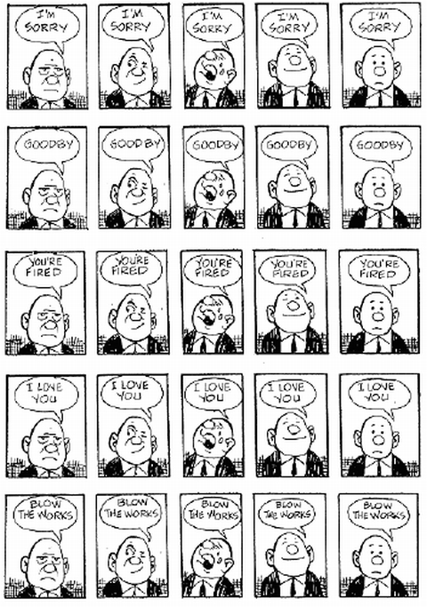
喜
怒
樂
哀
人臉是否真的藏不住秘密？
專題介紹
Notes:
2007年，加拿大發表了一篇當時命名為「情感漏洩症」(emotional leakage)的文章。這些情感漏洩症的「症狀」，就是比較長的「微表情」。
是指當一個人試圖控制自我情緒，但內心的感受仍比預期更強烈地洩露出來，此時人臉就會出現所謂的微表情。

Slide 5
微表情：
微表情是一種人類在試圖隱藏某種情感時無意識做出的、短暫的面部表情。他們對應著七種世界通用的情感：厭惡、憤怒、恐懼、悲傷、快樂、驚訝和輕蔑
P. Ekman, 「Facial Expressions of Emotion: an Old Controversy and New Findings」, Philosophical Transactions of the Royal Society, London, B335:63--69, 1992
專題介紹
Notes:
2007年，加拿大發表了一篇當時命名為「情感漏洩症」(emotional leakage)的文章。這些情感漏洩症的「症狀」，就是比較長的「微表情」。

Slide 6

研究動機
劉晏
根據網紅行銷機構Influencer Marketing Hub 2022年的分析
全球網紅行銷市場規模將較2021年成長約19%，
達164億美元規模
9 成企業相信網紅行銷效益
網路行銷、網紅商機無限，但怎麼在追蹤數、按讚數或觀看次數以外更直接且明確的判斷讀者對內容反應? 微表情分析可能是解答
專題介紹

Slide 7
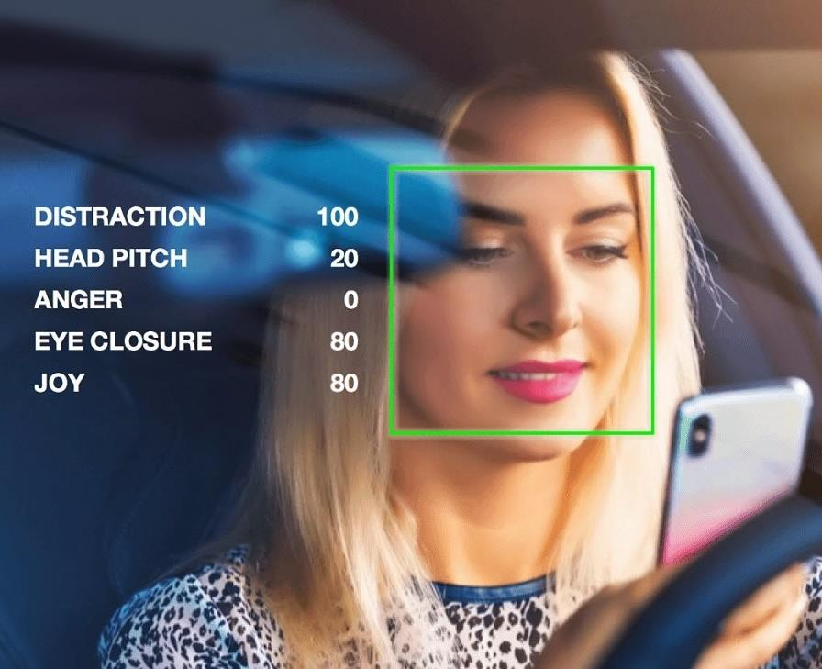
劉晏
研究目標
開發微表情偵測系統，偵測閱聽者在接收一段訊息時，臉部出現的第一個反應
我們將情緒分為:憤怒，厭惡，恐懼，開心，難過，驚訝和中性 7大類
根據前端傳回後台的使用者影像資料，系統使用模型分析並統計各種情緒統計結果，以提供客戶者更精確的使用者反饋
專題介紹

Slide 8














研究流程/工具
圖片
蒐集
機器
學習
網站
建置
環境
建置
資料
分析
視覺
化
Kaggle：
- 圖片訓練集
爬蟲：
- 媒體平台、公開網站
訓練模型：
- 情緒分析模型
- 年齡/性別預測
模型
使用者使用介面
7台實體電腦
+
12台虛擬機
(4核 20GB)
將使用者情緒與年齡、性別族群做分析比較
將分析結果以報表方式呈現
專題介紹

Slide 9

全端建立
主講人:楊婕妤

Slide 10










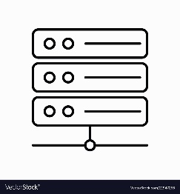

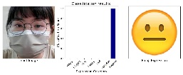



楊婕妤
全端建立
Convert Video to Image
0
5.5
7.2
8.9
10.6
12.3
14
sec
30
30
30
30
30
frames
Sever
Haar cascade classifier
multiprocessing
RecordRTC
ML Model
Client
全端建立

Slide 11

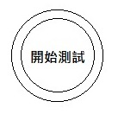
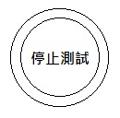
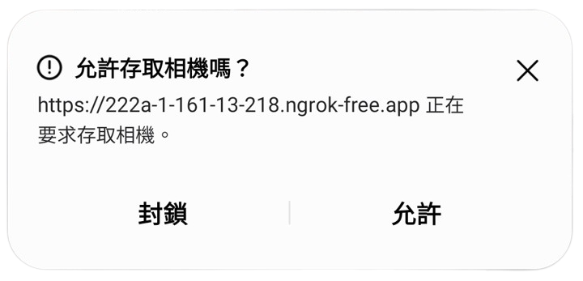
楊婕妤
前端網頁
iPhone
預測影片
1
2
3
4
5
RecordRTC
0
5.5
7.2
8.9
10.6
12.3
14
sec
WebRTC JavaScript library
音訊、視訊以及螢幕錄影
Server
受測者影片
Client
全端建立

Slide 12
楊婕妤
前端網頁
iPhone
預測影片
1
2
3
4
5
RecordRTC
0
5.5
7.2
8.9
10.6
12.3
14
sec
WebRTC JavaScript library
音訊、視訊以及螢幕錄影
Server
受測者影片
Client
全端建立

Slide 13
楊婕妤
前端網頁
iPhone
預測影片
1
2
3
4
5
RecordRTC
0
5.5
7.2
8.9
10.6
12.3
14
sec
WebRTC JavaScript library
音訊、視訊以及螢幕錄影
Sever
受測者影片
Client
全端建立

Slide 14
楊婕妤
前端網頁
iPhone
預測影片
1
2
3
4
5
RecordRTC
0
5.5
7.2
8.9
10.6
12.3
14
sec
WebRTC JavaScript library
音訊、視訊以及螢幕錄影
Server
受測者影片
Client
全端建立

Slide 15
楊婕妤
前端網頁
iPhone
預測影片
1
2
3
4
5
RecordRTC
0
5.5
7.2
8.9
10.6
12.3
14
sec
WebRTC JavaScript library
音訊、視訊以及螢幕錄影
Server
受測者影片
Client
全端建立

Slide 16
楊婕妤
Flask 串接
受測者影片
Convert Video to Image
0
5.5
7.2
8.9
10.6
12.3
14
sec
30
30
30
30
30
frames
Server
Haar cascade classifier
Client
情緒分析結果
multiprocessing
ML Model
情緒分析
年齡 / 性別
情緒分析結果
全端建立

Slide 17
楊婕妤
Flask 串接
受測者影片
Convert Video to Image
0
5.5
7.2
8.9
10.6
12.3
14
sec
30
30
30
30
30
frames
Server
Haar cascade classifier
Client
情緒分析結果
multiprocessing
ML Model
情緒分析
年齡 / 性別
情緒分析結果
全端建立

Slide 18
楊婕妤
Flask 串接
受測者影片
Convert Video to Image
0
5.5
7.2
8.9
10.6
12.3
14
sec
30
30
30
30
30
frames
Server
Haar cascade classifier
Client
情緒分析結果
multiprocessing
ML Model
情緒分析
年齡 / 性別
情緒分析結果
全端建立

Slide 19

楊婕妤
EmoView DEMO
建議瀏覽器
iOS：Safari
Android：Chrome
測試流程
按下 Get Started 或 開始測試
允許使用前鏡頭
按下開始測試
按下結束測試
耐心等待結果
全端建立

Slide 20

資料視覺化
主講人:古靜怡

Slide 21
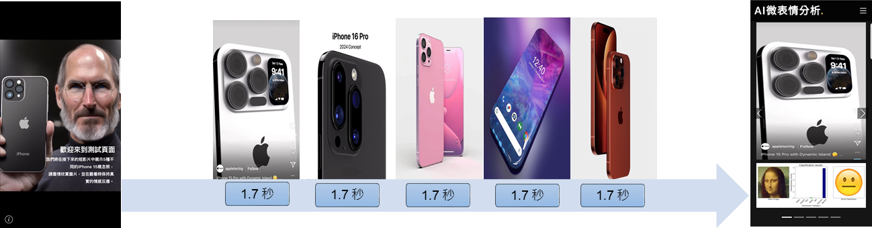

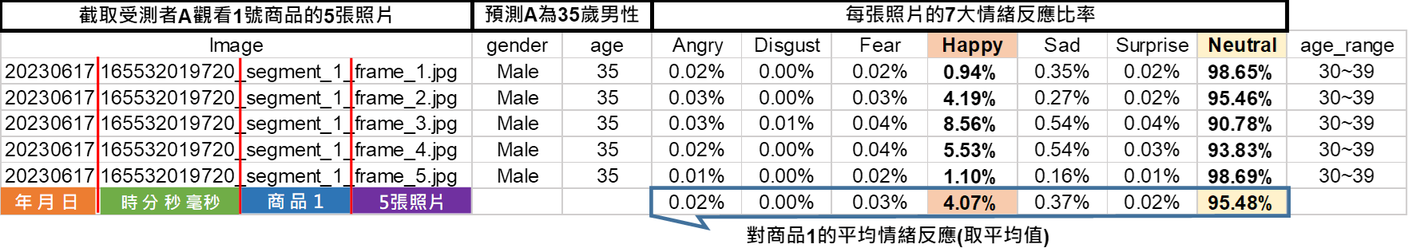
資料集
古靜怡
受測者影片轉化為數據資料
資料視覺化

Slide 22
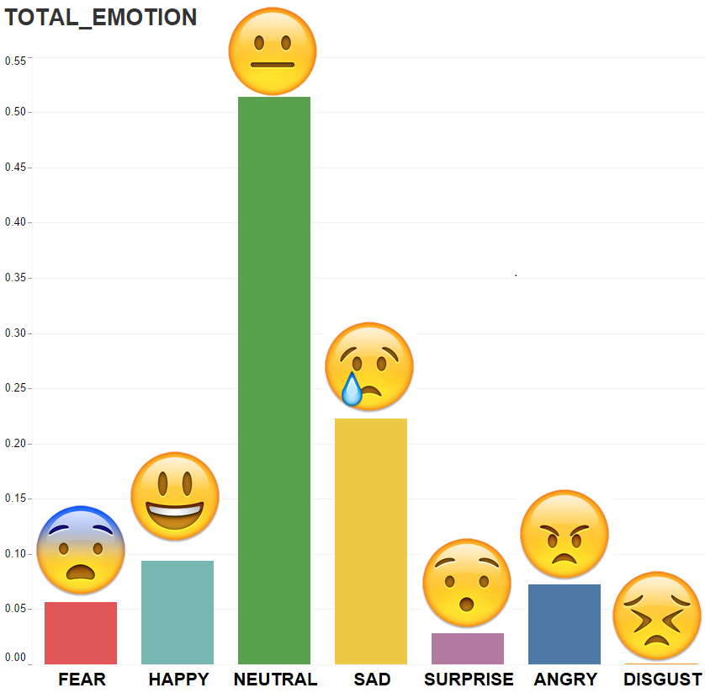
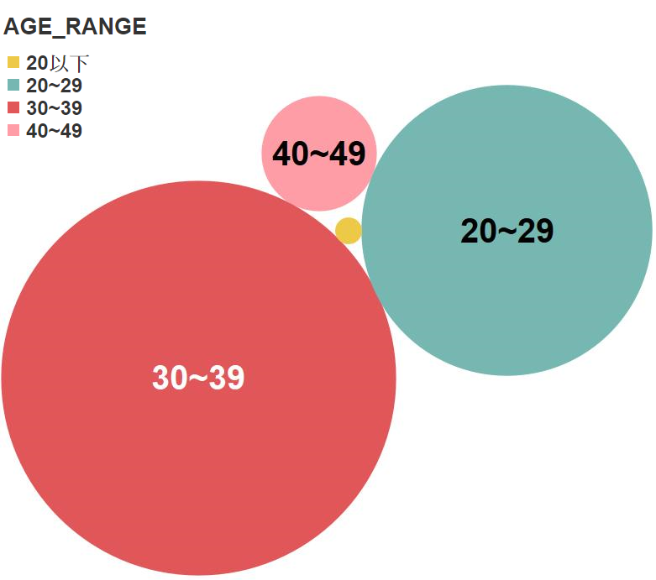
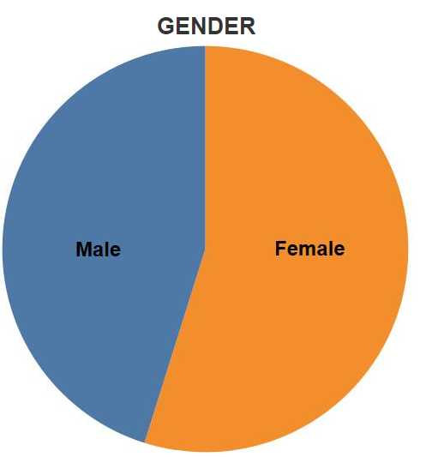
資料分析-資料分布
古靜怡
資料視覺化

Slide 23
資料分析-資料分布
古靜怡
資料視覺化

Slide 24
資料分析-資料分布
古靜怡
資料視覺化

Slide 25
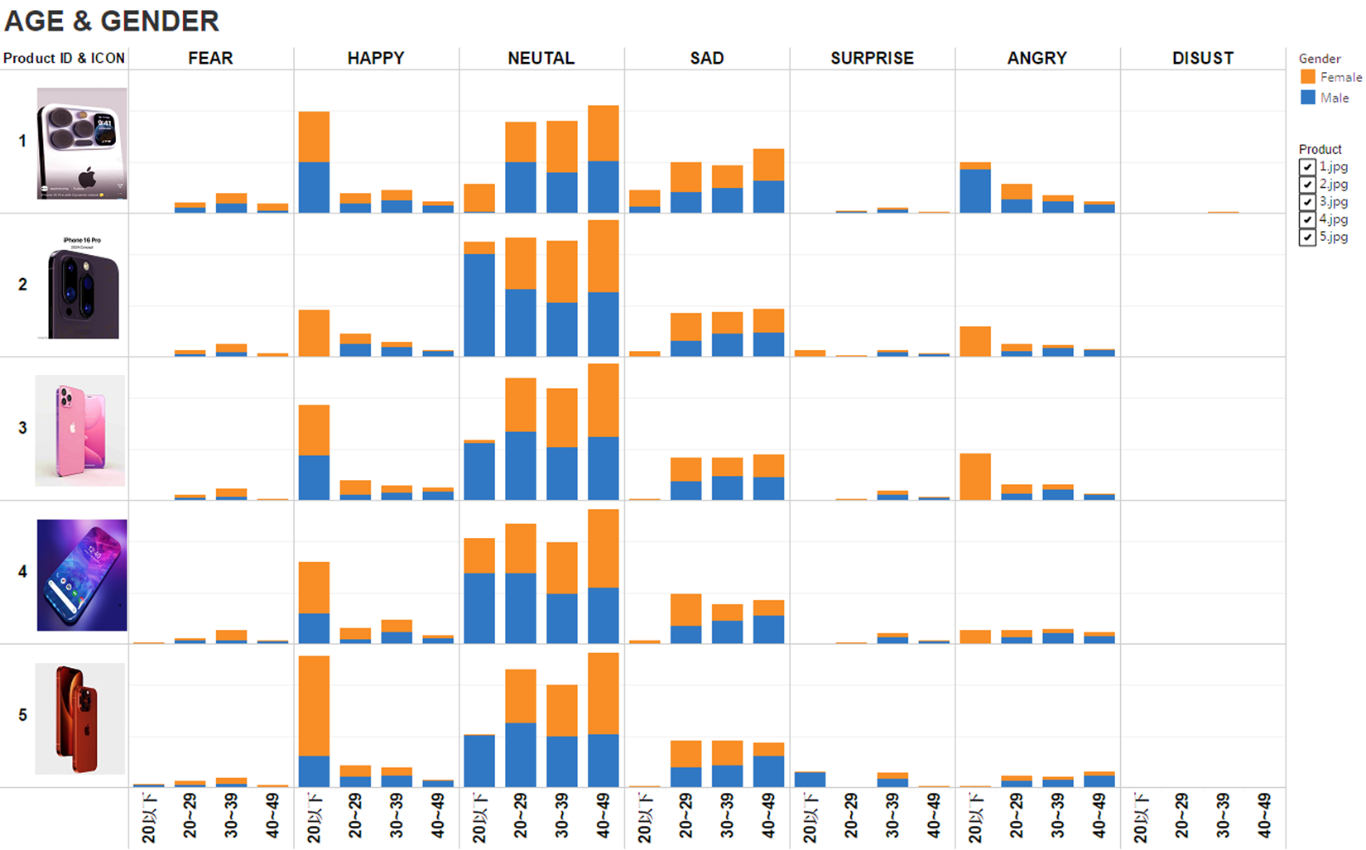
資料分析-各年齡層男女性對每一個商品的反應
古靜怡
資料視覺化

Slide 26
資料分析-各年齡層男女性對每一個商品的反應
古靜怡
資料視覺化

Slide 27
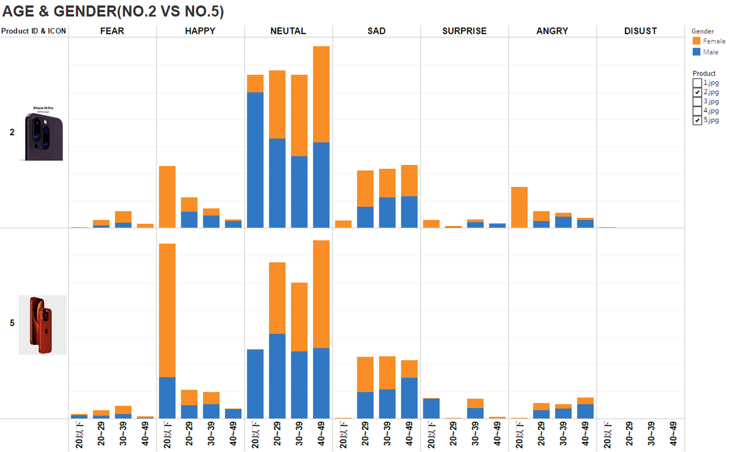
資料分析-查看特定商品的情緒回饋
古靜怡
資料視覺化

Slide 28

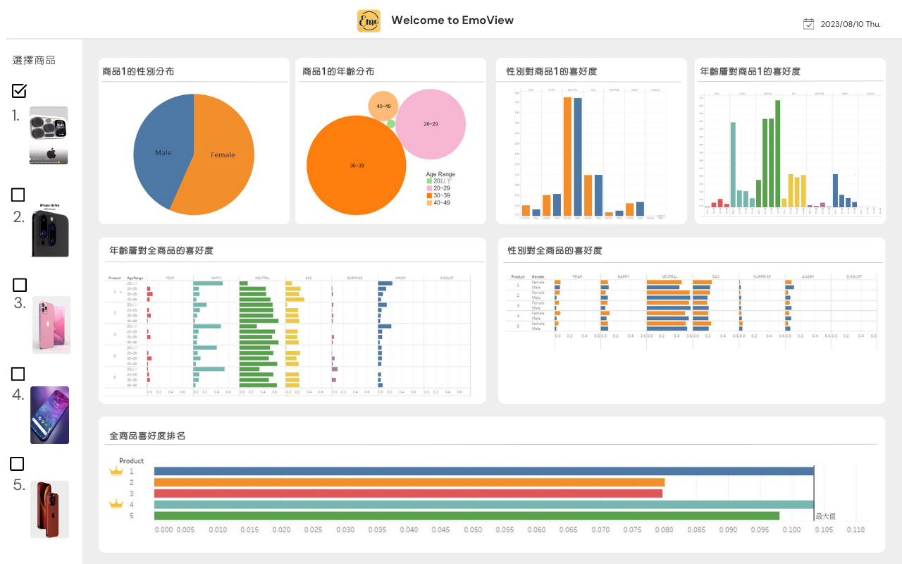
資料分析-報表生成(廠商版)
古靜怡
資料視覺化
Notes:
https://colorlib.com/wp/free-bootstrap-admin-dashboard-templates/

Slide 29

資料蒐集
與前處理
主講人:林奕辰

Slide 30



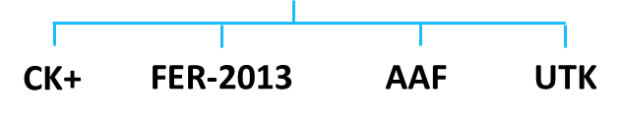

資料蒐集
林奕辰
方法一 :
網路公開數據集
方法二 :
網路爬蟲 – 線上圖庫
資料預處理

Slide 31







圖片爬取及處理流程
非完整面部
於公開圖庫按照情緒搜尋結果爬取圖片
Fear
面部雜訊過多
Surprise
擷取面部
面部雜訊過多
非完整面部
Happy
資料預處理

Slide 32

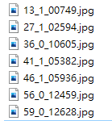
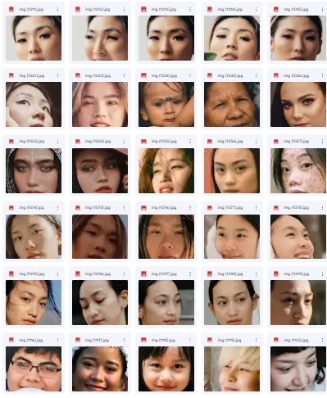






資料集整理為三大類、不同用途
林奕辰
第一類 – 情緒模型資料集
第二類 – 年紀/性別模型資料集
第三類 – 增加樣本多樣性
使用CK+、FER-2013 ，按照欲分析的七個情緒分類
使用AAF、UTK ，保留亞洲人臉後標註年齡及性別
使用爬蟲取得的資料，分類為七個情緒並將亞洲人臉另外分出標記年齡及性別
Angry
Disgust
Fear
Happy
Sad
Surprise
Neutral
資料預處理

Slide 33
資料集整理為三大類、不同用途
林奕辰
第一類 – 情緒模型資料集
第二類 – 年紀/性別模型資料集
第三類 – 增加樣本多樣性
使用CK+、FER-2013 ，按照欲分析的七個情緒分類
使用AAF、UTK ，保留亞洲人臉後標註年齡及性別
使用爬蟲取得的資料，分類為七個情緒並將亞洲人臉另外分出標記年齡及性別
Angry
Disgust
Fear
Happy
Sad
Surprise
Neutral
資料預處理

Slide 34
資料集整理為三大類、不同用途
林奕辰
第一類 – 情緒模型資料集
第二類 – 年紀/性別模型資料集
第三類 – 增加樣本多樣性
使用CK+、FER-2013 ，按照欲分析的七個情緒分類
使用AAF、UTK ，保留亞洲人臉後標註年齡及性別
使用爬蟲取得的資料，分類為七個情緒並將亞洲人臉另外分出標記年齡及性別
Angry
Disgust
Fear
Happy
Sad
AGE
GENDER
Surprise
Neutral
資料預處理

Slide 35

資料集整理為三大類、不同用途
林奕辰
第一類 – 情緒模型資料集
第二類 – 年紀/性別模型資料集
第三類 – 增加樣本多樣性
使用CK+、FER-2013 ，按照欲分析的七個情緒分類
使用AAF、UTK ，保留亞洲人臉後標註年齡及性別
使用爬蟲取得的資料，分類為七個情緒並將亞洲人臉另外分出標記年齡及性別
Angry
Disgust
Fear
Happy
資料補充至前兩類，解決分類後樣本分布不平均問題
Sad
Surprise
Neutral
資料預處理

Slide 36
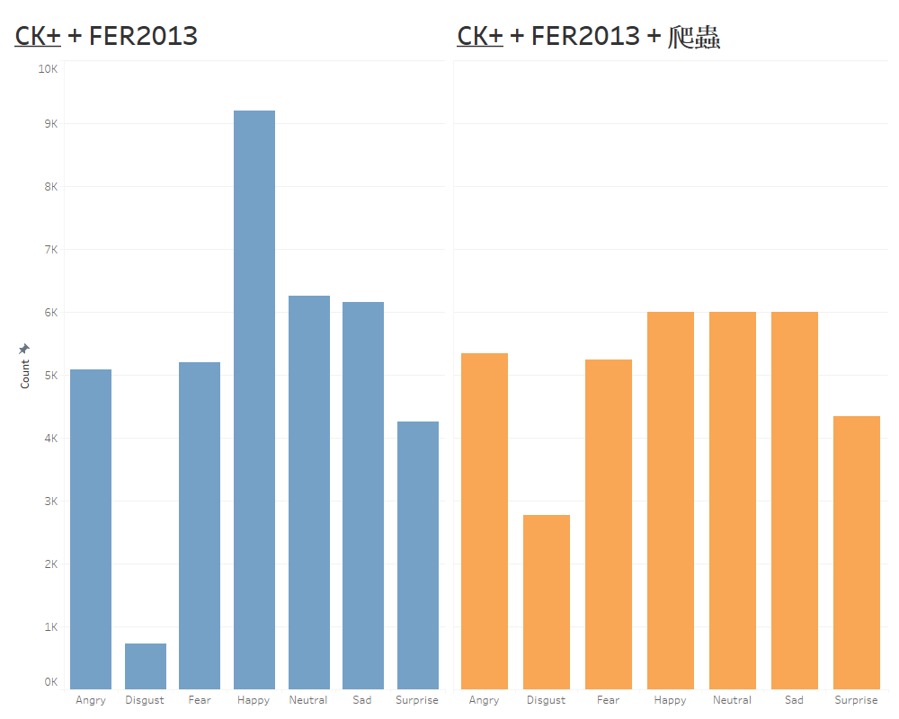
情緒模型 資料集分析
林奕辰
資料處理前
資料庫：
CK+ + FER-2013 共36868張
資料處理後
資料庫：
CK+ + FER-2013 + 爬蟲 共35712 張
每類樣本低於6000張，
避免數據不平衡影響模型準確率
資料預處理

Slide 37
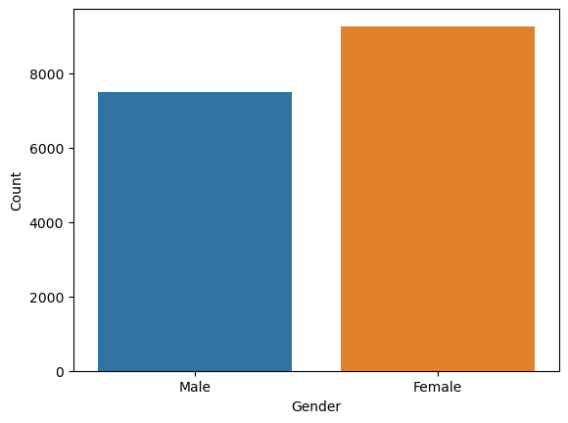
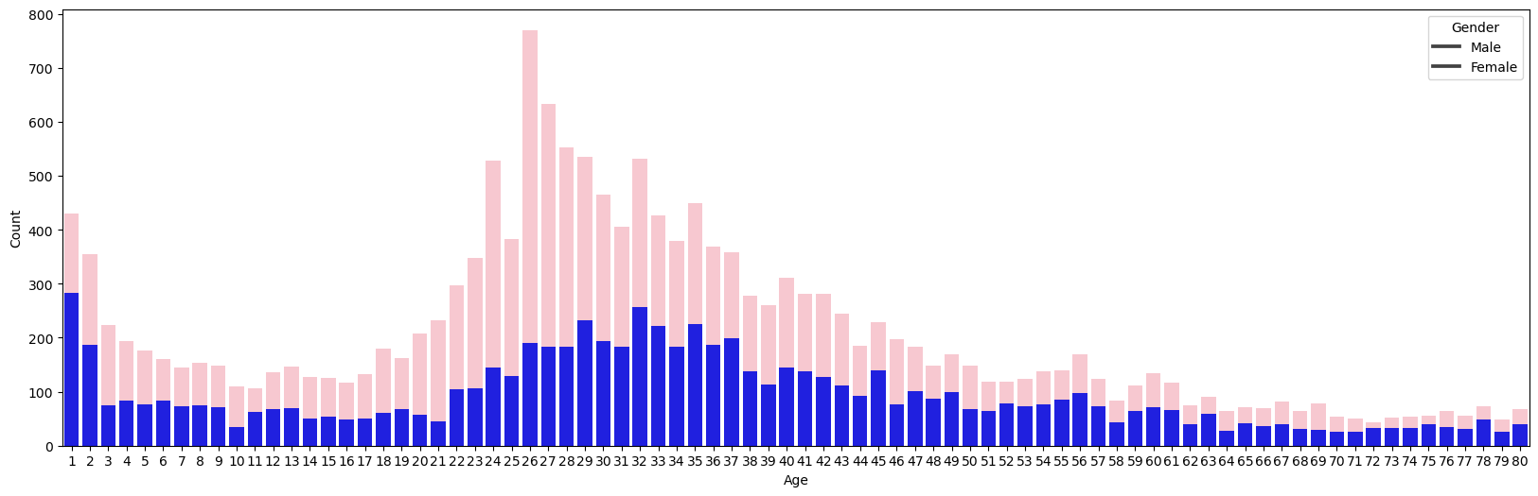
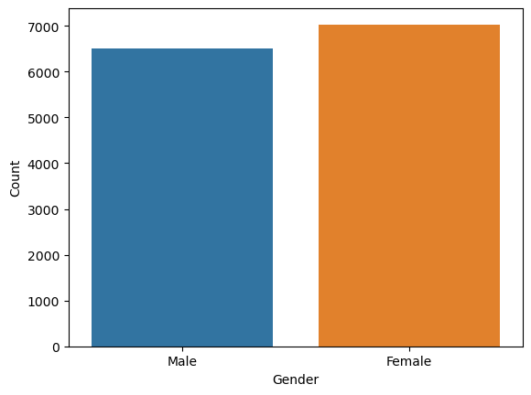
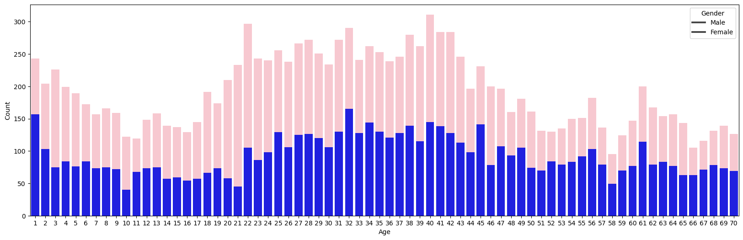
性別/年紀模型 資料集分析
林奕辰
800
資料處理前
資料庫：
UTKface(ASIA)+AAF 共16706張
資料處理後
資料庫：
UTKface(ASIA)+AAF+爬蟲 共13531 張
每類樣本低於300張
300
資料預處理

Slide 38



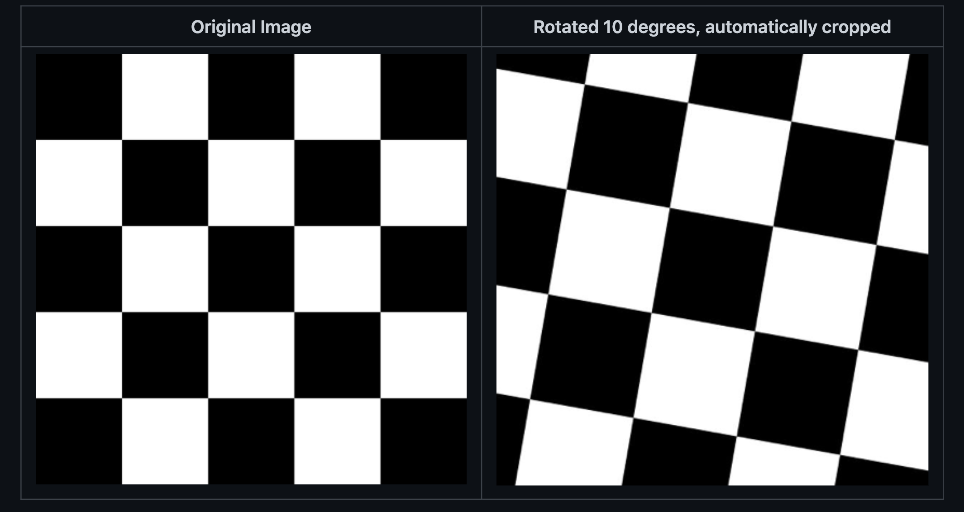
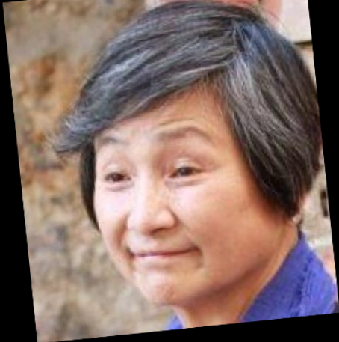

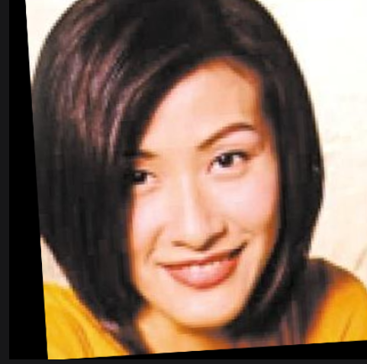
增強樣本數
林奕辰
Augmentor 自動化圖像增強
目的 : 解決特定分類族群，樣本數不足問題
random_rotation
random_shear
random_zoom
資料預處理

Slide 39
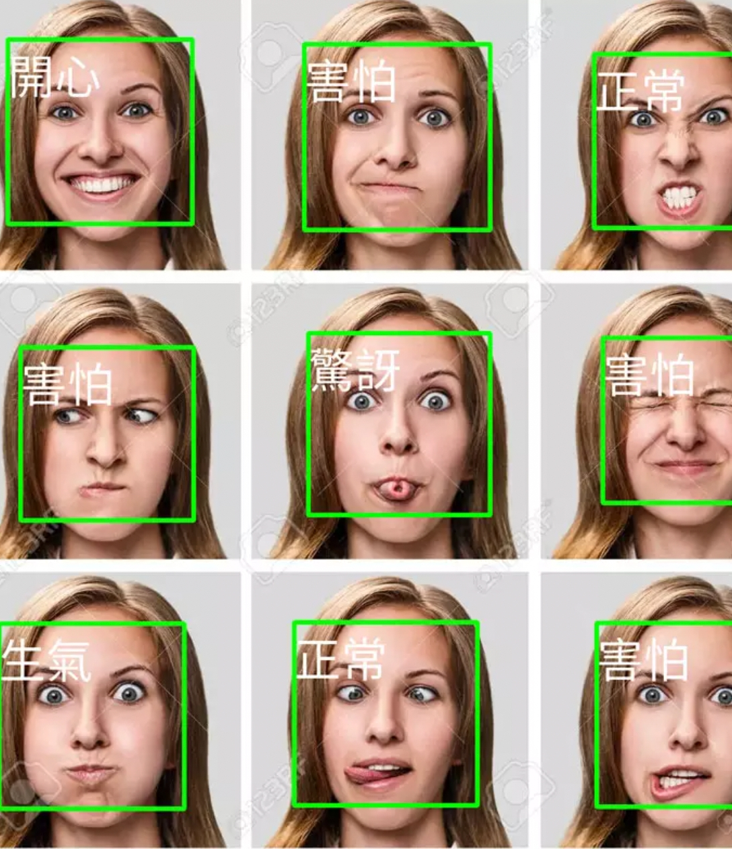
模型建置
主講人:楊昊翰、劉晏

Slide 40
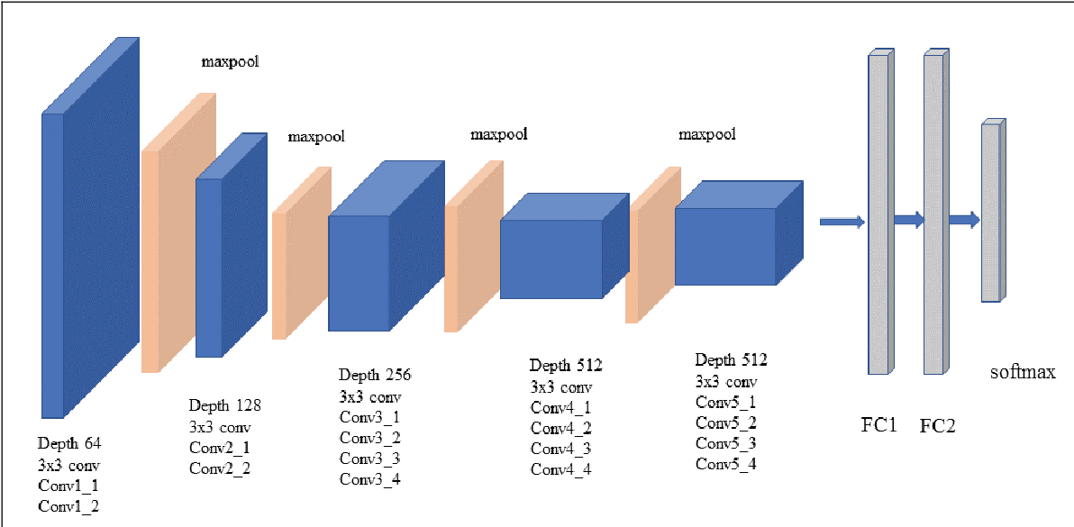
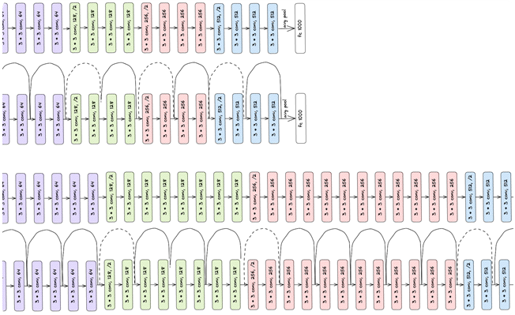
模型建置 – 情緒分析
楊昊翰
VGG19
Resnet-18
模型建置

Slide 41
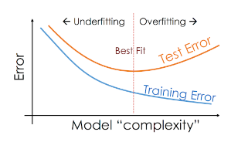
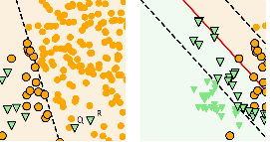
訓練模型經驗
楊昊翰
過擬合
當模型過度匹配訓練數據時，會出現過擬合問題。防止過擬合的方法包括數據增強、正則化、交叉驗證等
數據不平衡
當大多數樣本屬於同一類別時，會出現數據不平衡問題。解決方法包括重新採樣、加權損失等
模型建置

Slide 42
增強樣本
楊昊翰
訓練數據集的圖片轉換：
隨機裁剪：transforms.RandomCrop()
隨機從圖片中裁剪一個區域
水平翻轉：transforms.RandomHorizontalFlip()
隨機將圖片進行水平翻轉
轉換為Tensor：transforms.ToTensor()
將圖片轉換為PyTorch的Tensor格式
測試數據集的圖片轉換：
十次裁剪transforms.TenCrop()
將圖片裁剪成十個圖片
轉換為Tensor並堆疊：
將裁剪後的十個圖片分別轉換為Tensor，然後堆疊在一起
模型建置

Slide 43
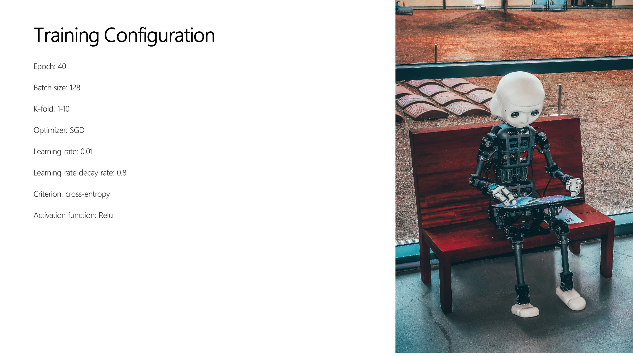
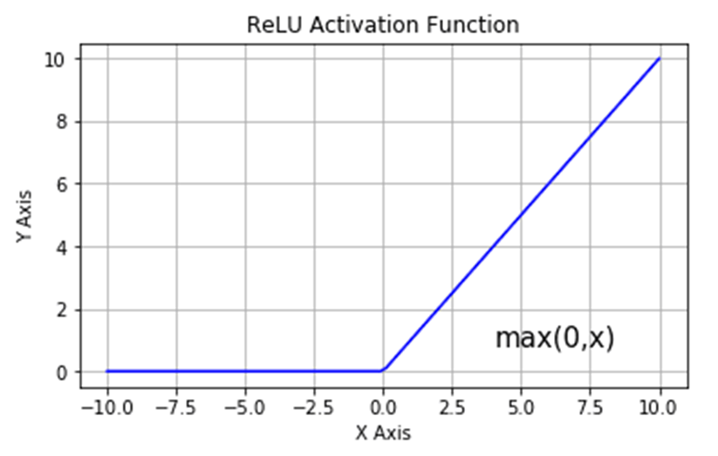
Training Confriguration
Epoch:40
Batch size:128
K – fold:1-10
Optimizer:SGD
Learning rate:0.01
Learning ratedecay rate:0.8
Criterion: Cross-Entropy
Activation:Relu
模型建置

Slide 44
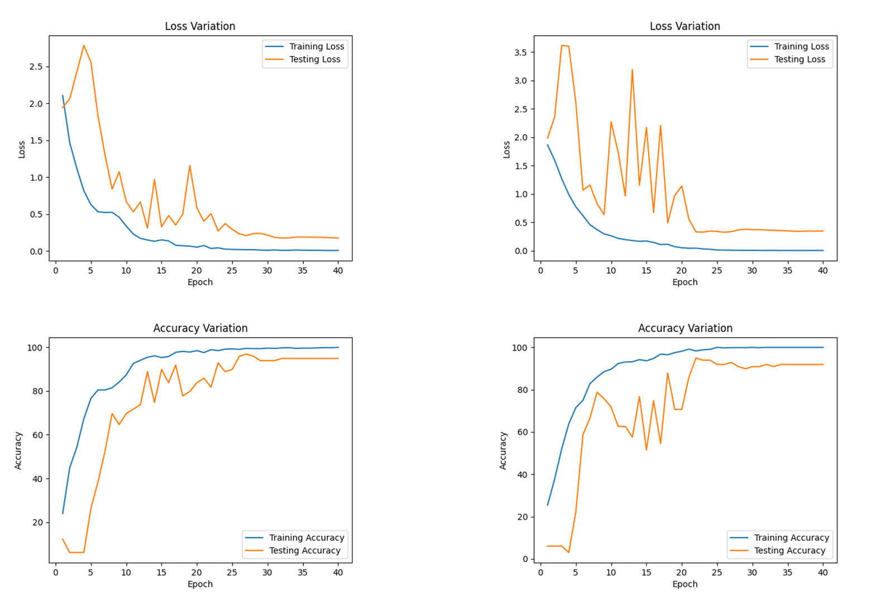
實驗結果:VGG19(左) Resnet18(右)
楊昊翰
模型建置

Slide 45
實驗結果:VGG19(左) Resnet18(右)
楊昊翰
Loss逐步收斂
Accuracy升高
模型建置
45

Slide 46
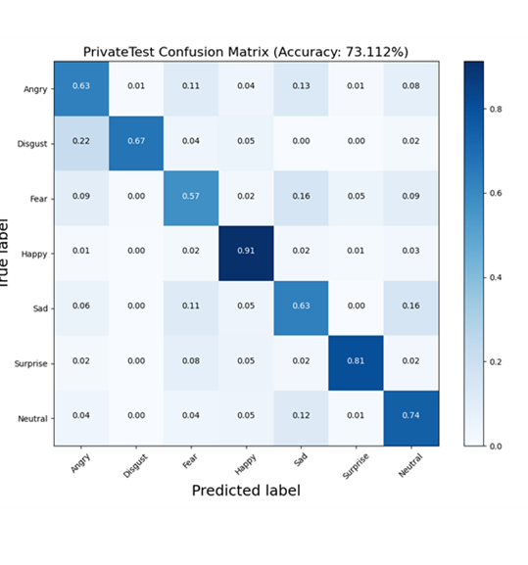
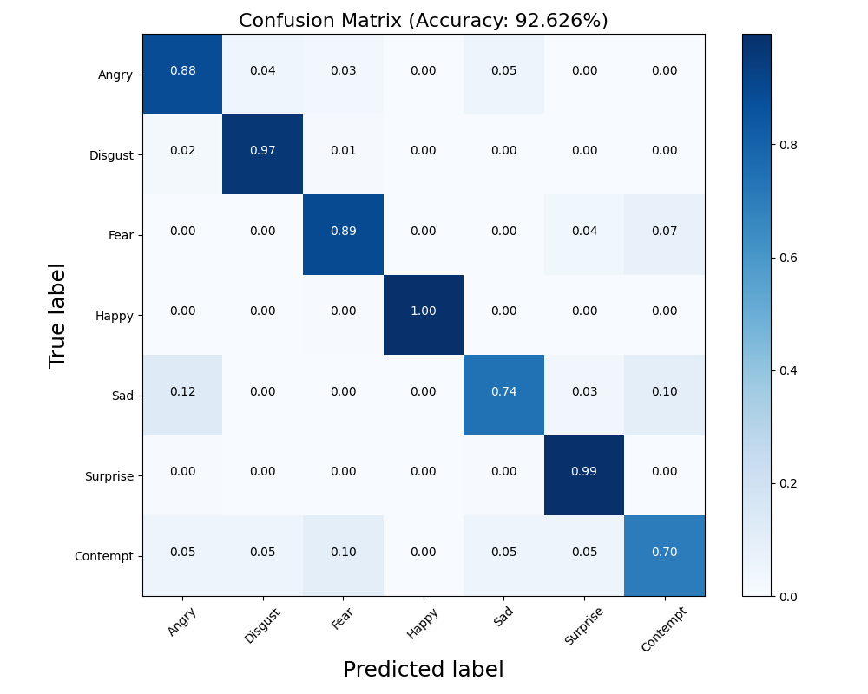
混淆矩陣:VGG19(左) Resnet18(右)
楊昊翰
模型建置

Slide 47
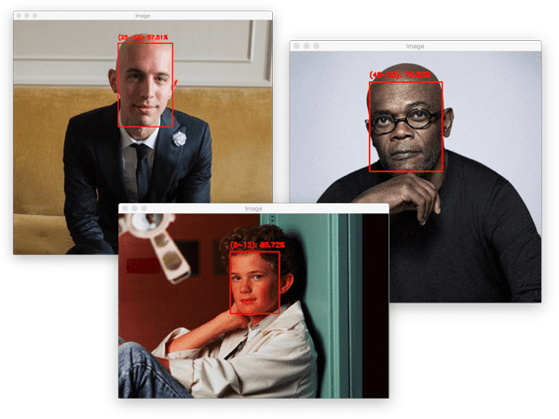
模型建置– 年齡/性別預測
劉晏
測試模型：
1
MobileNetV3Small
輕量﹐在移動設備上能實現高效圖像分類和目標檢測
自適應寬度網絡﹐允許網絡在不同的寬度上進行縮放
2
EfficientNetB0
模型目的：
透過前端輸入之圖片，以幀數為單位，判斷受測者性別（男/女）、以及年紀（1歲-70歲）
結合了平衡深度、寬度和分辨率這三個維度的優點
準確度較傳統CNN好﹐大幅減少參數大小和 FLOPS
模型建置
Notes:
自適應寬度網絡是MobileNet V3的核心技術之一，它允許網絡在不同的寬度上進行縮放，以適應不同的計算資源和性能需求
輕量級的捲積神經網絡，在移動設備上能實現高效圖像分類和目標檢測
自適應寬度網絡允許網絡在不同的寬度上進行縮放，以適應不同的計算資源和性能需求
https://www.oikita.com/article/167784
https://blog.csdn.net/Code_and516/article/details/130243839
----EfficientNet特點
歷史的實驗經驗表明，對於卷積神經網絡的提升，著重點在於網絡深度，網絡寬度，分辨率這三個維度。
結合了平衡深度、寬度和分辨率這三個維度的優點，通過一組固定的縮放係數統一縮放這三個維度
準確度較傳統CNN好，大幅減少參數大小和 FLOPS
https://unwire.pro/2019/06/03/googles-efficientnets/ai/

Slide 48
模型建置– 年齡/性別預測
劉晏
實驗場景簡介
訓練集：01.UTKface(亞洲人) + 02.All_Age_Face(亞洲人居多) + 03.網路爬蟲
訓練張數： 13531(原始資料 + augmentation 影像檔)
超參數設定：
圖片裁切 ：240*240*3
最終選定訓練Epoch 數：60
batch size：32
激活函數：relu
損失函數 ：mae
降低算量，同時避免出現梯度消失和過度擬合現象
絕對平均誤差，也就是誤差離真實值的平均距離
1-70歲，每一個歲數取兩張出來
共140張圖片作為一輪的訓練集去模型訓練
模型建置
Notes:
回歸模型
採用Relu的原因為相較於sigmoid等函数,Relu的整个过程的计算量节省很多也較能避免出现梯度消失的情况,以及減緩過度擬合的發生
MAE，絕對平均誤差
是對bias(平均誤差)的評估，他將誤差的絕對值取平均，也就是誤差離真實值的平均距離，這個方法也同時對離群值沒那麼敏感
-----
Batch size(批次)
資料分成一堆堆，分別丟入類神經網路中訓練，而非全部一起丟進去訓練。舉例來說，今天有100筆資料，我設定Batch size=10，也就是一次只輸入10筆資料進類神經網路中，這動作進行10次之後，才會是1個Epoch。
Iteration(迭代)
用迴圈去重複執行程式碼得到結果。
舉例來說，有100筆資料，一次只訓練其中10筆資料，就要10次迴圈才算是1個Epoch，也就是在這例子的情況下，1個Epoch就要10次Iteration。
因此概念上就是：原始資料大小＝Iteration×Batch size＝1 Epoch。
如果有個工程師，在100筆資料的情況下，決定每次用20筆資料進行訓練，全部資料都要訓練3次，這樣會Iteration幾次呢？Iteration＝(原始資料大小÷Batch size)×Epoch＝(100÷20)×3＝15次。

Slide 49
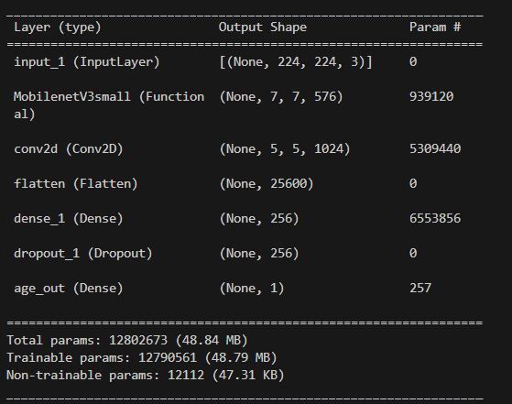
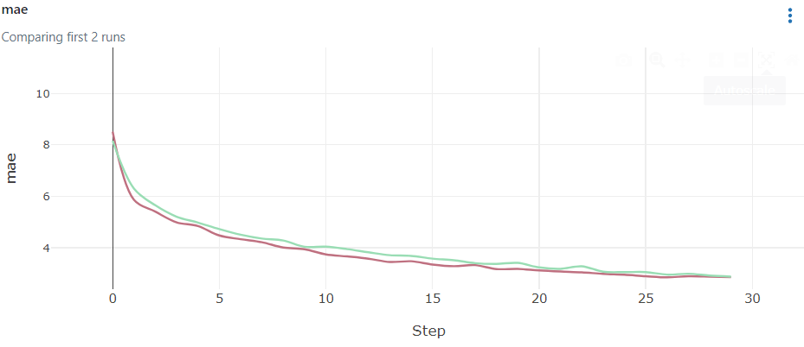
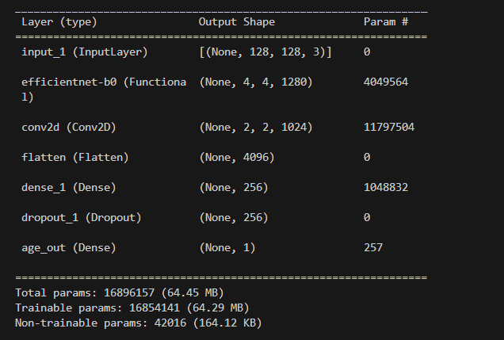
年齡/性別預測–模型框架選定
劉晏
MobileNetV3Small vs. EfficientNetB0
MobileNetV3Small EPOCH 30
EfficientNetB0 EPOCH 30
MobileNetV3Small
EfficientNetB0
模型建置
Notes:
https://blog.csdn.net/weixin_42784169/article/details/115957984

Slide 50
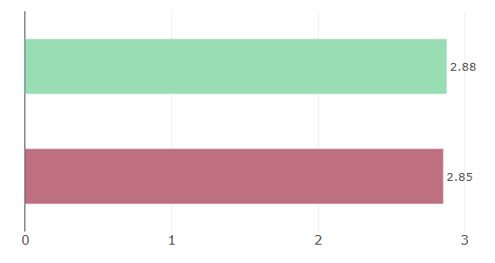
年齡/性別預測–模型框架選定
劉晏
MobileNetV3Small vs. EfficientNetB0
MobileNetV3Small EPOCH 30
EfficientNetB0 EPOCH 30
EfficientNetB0 mae：2.88
MobileNetV3Small mae：2.85
模型建置
Notes:
https://blog.csdn.net/weixin_42784169/article/details/115957984

Slide 51
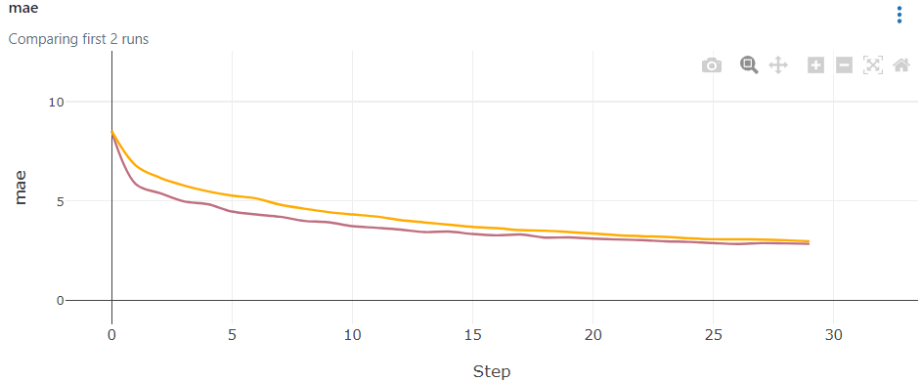
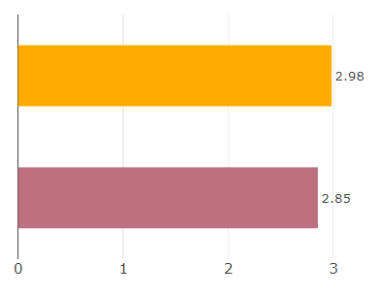
年齡/性別預測–處理圖像數據
劉晏
NumPy數組 vs. TensorFlow張量
使用NumPy數組
使用TensorFlow張量
NumPy數組 mae：2.98
TensorFlow張量 mae：2.85
模型建置
Notes:
在處理圖像數據時嘗試了
- 將PIL.Image對象（PIL圖像）轉換為NumPy數組或TensorFlow張量（Tensor）兩種方法
NumPy數組的優點：在於處理Python中的數值計算和科學計算非常方便，但缺點是在處理圖像數據較大時的檔案時，轉換為NumPy數組時可能會佔用額外的記憶體
- 轉換為TensorFlow張量（Tensor）的優點：
TensorFlow張量支援GPU運算，在進行大規模數據和深度學習模型時性能更好。再來是TensorFlow的張量與TensorFlow的計算圖在自動微分功能相結合，方便了反向傳播算法和優化器的使用。
在TensorFlow中，張量可以直接傳遞給深度學習模型進行訓練和預測，無需額外轉換。

Slide 52
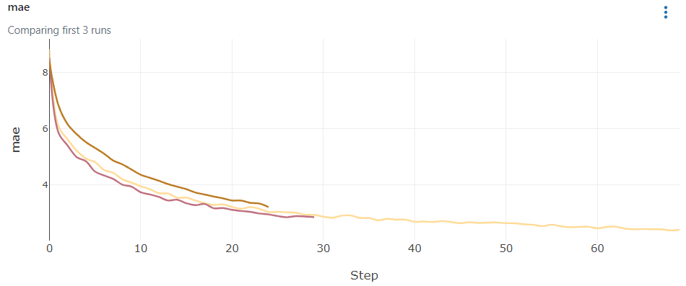
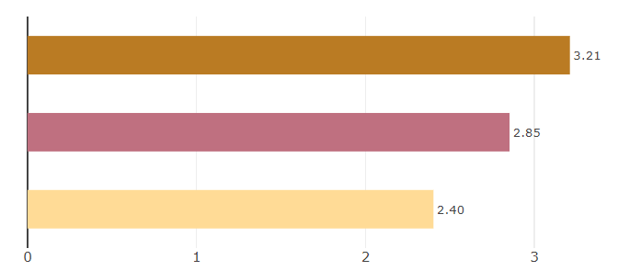
年齡/性別預測–超參數調整
劉晏
EPOCH數選擇
MobileNetV3Small EPOCH 25
MobileNetV3Small EPOCH 30
MobileNetV3Small EPOCH 70
EPOCH 25 mae：3.21
EPOCH 30 mae：2.85
EPOCH 70 mae：2.40
模型建置

Slide 53

環境建置
主講人:黃志誠

Slide 54







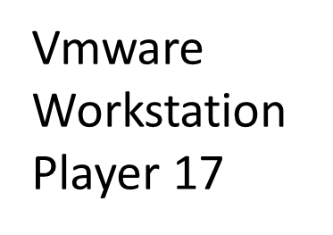


系統架構
黃志誠
環境建置
Notes:
系統建置hadoop-
如圖是我們建置的hadoop架構
底層是用VMware workstation 17的虛擬電腦，上面安裝Ubuntu server22.04.2
Hdfs分散式儲存，擁有高容錯性以及能夠確保數據資料的一致性，
hdfs+yarn，配合yarn能夠分批運算，更適合處理數據規模龐大的數據
mapreduce及spark，則是在hadoop系統上執行，因python程式占多數，尤其使用pyspark
Zookeeper，則是負責監聽hadoop系統確保其運作，在hadoop平台的HA(高可用性上)扮演重要角色

Slide 55
系統架構
黃志誠
環境建置
Notes:
系統建置hadoop-
如圖是我們建置的hadoop架構
底層是用VMware workstation 17的虛擬電腦，上面安裝Ubuntu server22.04.2
Hdfs分散式儲存，擁有高容錯性以及能夠確保數據資料的一致性，
hdfs+yarn，配合yarn能夠分批運算，更適合處理數據規模龐大的數據
mapreduce及spark，則是在hadoop系統上執行，因python程式占多數，尤其使用pyspark
Zookeeper，則是負責監聽hadoop系統確保其運作，在hadoop平台的HA(高可用性上)扮演重要角色

Slide 56
系統架構
黃志誠
環境建置
Notes:
系統建置hadoop-
如圖是我們建置的hadoop架構
底層是用VMware workstation 17的虛擬電腦，上面安裝Ubuntu server22.04.2
Hdfs分散式儲存，擁有高容錯性以及能夠確保數據資料的一致性，
hdfs+yarn，配合yarn能夠分批運算，更適合處理數據規模龐大的數據
mapreduce及spark，則是在hadoop系統上執行，因python程式占多數，尤其使用pyspark
Zookeeper，則是負責監聽hadoop系統確保其運作，在hadoop平台的HA(高可用性上)扮演重要角色

Slide 57
系統架構
黃志誠
環境建置
Notes:
系統建置hadoop-
如圖是我們建置的hadoop架構
底層是用VMware workstation 17的虛擬電腦，上面安裝Ubuntu server22.04.2
Hdfs分散式儲存，擁有高容錯性以及能夠確保數據資料的一致性，
hdfs+yarn，配合yarn能夠分批運算，更適合處理數據規模龐大的數據
mapreduce及spark，則是在hadoop系統上執行，因python程式占多數，尤其使用pyspark
Zookeeper，則是負責監聽hadoop系統確保其運作，在hadoop平台的HA(高可用性上)扮演重要角色

Slide 58
叢集架構
Client
a1
HDFS
YARN
黃志誠
w1
m1
Data
Node
Node
Manager
Resource Manager
m2
Active
Namenode
w2
Data
Node
Node
Manager
Secondary Namenode
VM共12台
配置
CPU：4核
記憶體：20GB
儲存空間：1000GB
.
.
.
.
.
.
Standby
Namenode
w9
Data
Node
Node
Manager
環境建置
Notes:
叢及建置cluster
虛擬電腦配置CPU設定4核心，記憶體設定20GB，儲存空間設定為1000GB
總共12台a1,m1,m2及九台Worker
由client(a1)登入執行命令，呼叫負責管理hdfs的m1及執行yarn的m2
由active namenode紀錄儲存位置找對應的worker，再由各個Datanode儲存或取得資料
Resource Manager負責分配工作給不同的node Manager

Slide 59
叢集架構
Client
a1
HDFS
YARN
黃志誠
Active Namenode：
記錄及管理檔案儲存位置，管理資料分割並分散儲存成各個block，確認DataNode的運行狀態
Data Node：
當Namenode需要資料時提供讀取需要的block
Secondary Namenode：
每隔一段時間紀錄Namenode，減少啟動時間
Standby Namenode：
同步Namenode，在故障時替代，避免資料流失
w1
m1
Data
Node
Node
Manager
Resource Manager
m2
Active
Namenode
w2
Data
Node
Node
Manager
Secondary Namenode
VM共12台
配置
CPU：4核
記憶體：20GB
儲存空間：1000GB
.
.
.
.
.
.
Standby
Namenode
w9
Data
Node
Node
Manager
環境建置
Notes:
HDFSm1
AN
記錄及管理檔案儲存位置，告訴client端將資料分割成一個最多128MB的block分散式儲存，同時會再備份兩個block確保資料完整，確認DataNode的運行狀態，如沒有回覆，會選擇其他DataNode資料
SecN
每隔一段時間紀錄Namenode資料，以減少Namenode啟動時間
StbN
顧名思義standby，在高可用性的狀態下，AN掛掉zookeep監聽時即可以補上
DN
HDFS儲存資料的節點，將block列表傳送給NameNode，在需要處理資料時會讀取NameNode所指定的block

Slide 60
叢集架構
Client
a1
HDFS
YARN
黃志誠
Resource Manager：
調度Hadoop叢集中運算資源供各項任務使用，啟動Application Master
Application Master：
管理執行及監控容器運行狀況，並回報給Resource Manager
Node Manager ：
管理和監控節點上的資源，接收Resource Manager資源分配請求，執行指定任務
w1
m1
Data
Node
Node
Manager
Resource Manager
m2
Active
Namenode
w2
Data
Node
Node
Manager
Secondary Namenode
Application
Master
.
.
.
.
.
.
Standby
Namenode
w9
Data
Node
Node
Manager
環境建置
Notes:
YARNm2
Resource Manager (RM)
負責調度Hadoop叢集中運算資源供各項任務使用。向Node Manager確認工作機資源使用狀況。啟動AM分配到工作區，為應用程序提供容器
Node Manager
NodeManager 負責啟動和管理節點上的容器。
同時運行服務來確定它正在執行的節點的健康狀況，並關注其中中運算資源
分配的情況，並將結果回報給RM。
容器執行AM指定的任務。
AM
負責管理執行及監控容器運行狀況，並回報給RM

Slide 61
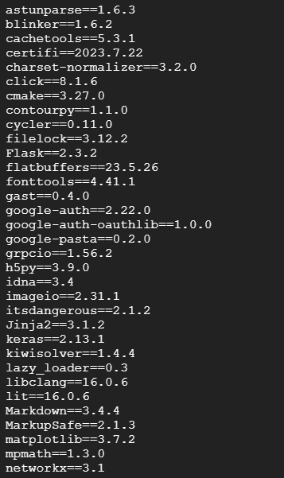

EmoView運作
黃志誠
Docker：
將應用程式隔離成一台電腦(container)
環境一致性
輕量化
應用程式隔離
易於管理和擴展
環境建置
Notes:
關於EmoView的運作必須提到Docker，因為模型擁有許多套件，使用docker可以快速將環境打包成一個container，不影響本地電腦環境，並方便部屬到不同電腦
右手邊即是我們程式所需的環境中部分套件，透過docker便可快速擴展，節省許多設定的時間
1.環境一致性：Docker可以將應用程式及其所有依賴項打包在一個容器中，確保了從開發到測試到生產的整個生命週期中，環境的一致性。這解決了“在我的機器上運行得好好的”這種常見問題。
2.輕量級和性能優越：與傳統的虛擬機相比，Docker容器不需要運行一整套操作系統，而是直接使用主機的操作系統，這使得容器變得非常輕量且啟動速度快。
3.應用程式隔離：每個容器都在其自己的空間中運行，並有其自己的網路和文件系統，互不干擾。這提供了額外的安全層，也使得各種應用程式可以在同一台機器上共存。
4.易於管理和擴展：Docker提供了豐富的工具和平台，用於管理容器、服務和集群，使應用程式的部署、擴展和運維變得簡單。

Slide 62

EmoView運作
黃志誠
Nginx：
網頁伺服器，處理來自網路的 HTTP 請求
高效率
反向代理
負載平衡
瀏覽器
client
NGINX
EmoView
Flask
EmoView
模型
HTTP
uWSGI
WSGI
環境建置
Notes:
nginx-
Nginx是作為我們的網頁伺服器使用，處理來自網路的 HTTP 請求，並返回相對應的內容。Nginx處理https憑證，也常常被使用為反向代理伺服器，這表示 Nginx 會在網站後台與使用者之間擔任傳遞訊息的角色，這樣可以大大提升網站的效能，以及提供更多的靈活度。此外，Nginx 也能提供負載均衡的服務，這樣可以幫助分散伺服器的負擔，提供更好的效能。
反向代理-保護伺服器IP同時方便使用者請求
load balancer-可以導向多台server，降低單台server負荷
uwsgi協定分配我們後台python程式的資源控管，wsgi則是python內部連線協定

Slide 63
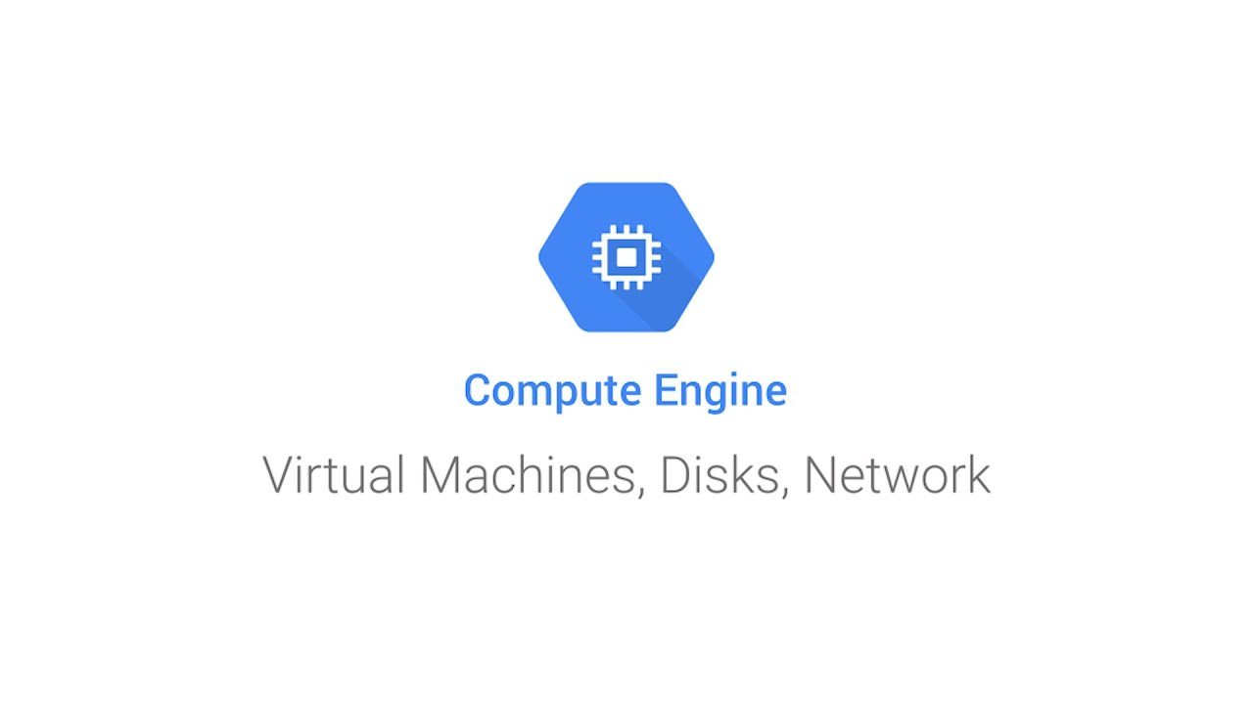


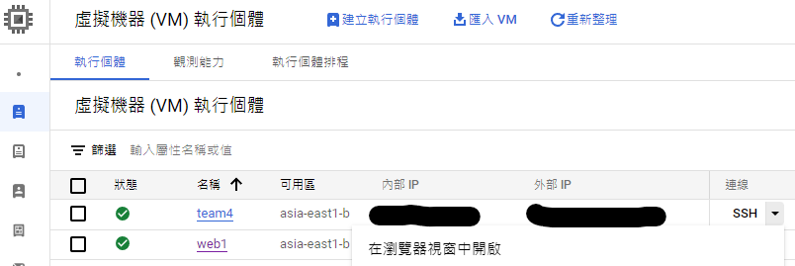
EmoView運作
黃志誠
Google Compute Engine(GCE)：
Google雲端平台(GCP)提供的運算服務
快速建置VM
方便管理
高穩定性
網路速度快
GCP功能眾多
環境建置
Notes:
GCE-Google Compute Engine
最後將EvoView網站架設在Google雲端平台
Google提供的雲端平台運算服務
快速建置VM- 只需做簡單設定，即可建立
方便管理 -如圖，在瀏覽器上即可快速連線
高穩定性-由google管理具有高穩定性
網路速度快- 因為主機設立在台灣的資料中心
GCP功能眾多-在未來導入雲端的SQL、CI/CD即自動化整合，自動化部屬......等

Slide 64

總結
主講人:劉晏

Slide 65

商業應用
劉晏
1
精準市調工具
2
串接Cookie
目標客群包含各大生活消費/精品/服飾/汽車/3C品牌、自媒體創作者、政治團體等有需測試市場反應的需求者
未來分析結果可以串接客戶原有資料庫或是Cookie，以提供更精準的TA喜好度分析
總結

Slide 66

劉晏
前端
針對不同手機系統(IOS, Android)，開發專屬前端套件
未來若效能若可提升，可用更大的原檔圖片做模型訓練，訓練出的模型可以擷到更多特徵
如果在資料的取得可以更貼近客戶對於TA之訴求，則能設計出更符合預期的模型
模型
未來可改進方向
總結

Slide 67

Thank you

